Slide 1
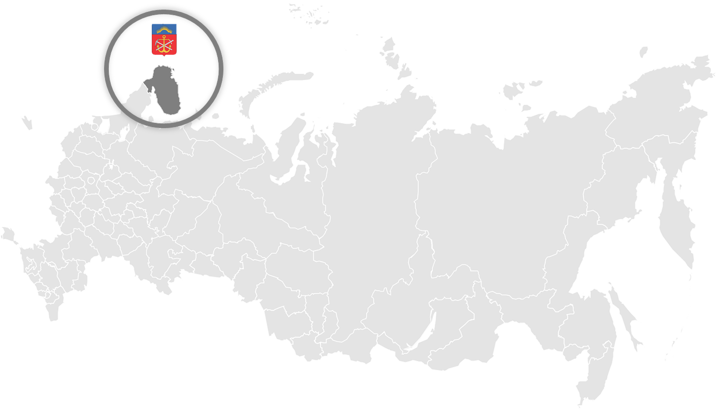
СЕМИНАР МИНИСТЕРСТВА СОЦИАЛЬНОГО РАЗВИТИЯ МУРМАНСКОЙ ОБЛАСТИ
25 декабря 2018 года
г. Мурманск
О ВЗАИМОДЕЙСТВИИ
ОРГАНОВ ОПЕКИ И ПОПЕЧИТЕЛЬСТВА
С ПОДВЕДОМСТВЕННЫМИ УЧРЕЖДЕНИЯМИ.
ОПЫТ. ПРОБЛЕМЫ. ПУТИ РЕШЕНИЯ.

Slide 2
Актуальность и проблематика
АКТУАЛЬНОСТЬ
ПРОБЛЕМЫ
Совершенствование мониторинговых исследований
Неизученность тематики
Нерешенность правовых коллизий в федеральном законодательстве
Отсутствие федерального методического сопровождения
на
Необеспеченность соблюдения прав недееспособных;
итоги проверок прокуратуры
Наличие признака дискриминации права
Необходимость обновления механизма взаимодействия субъектов системы
Устранение «барьеров» во взаимодействии субъектов системы
2

Slide 3
Характеристика контингента,
особенности статистики
В Мурманской области 2246 недееспособных граждан
3

Slide 4
ЧИСЛЕННОСТЬ ПОДОПЕЧНЫХ, НАХОДЯЩИХСЯ В СТАЦИОНАРНЫХ УЧРЕЖДЕНИЯХ СОЦИАЛЬНОГО ОБСЛУЖИВАНИЯ
4

Slide 5
ВЗАИМОДЕЙСТВИЕ субъектов системы
опеки и попечительства
Министерство
контроль
контроль
Орган опеки и попечительства
подопечный
ЦСПН
ПНИ
контроль
контроль
5

Slide 6
ПРИМЕРЫ НАРУШЕНИЙ, ВЫЯВЛЕННЫХ органами Прокурорского надзора
недееспособные граждане самостоятельно подписывают документы;
подопечные, имеющие в собственности жилые помещения, лишены возможности получения мер социальной поддержки в виде ЕЖКВ;
объекты не соответствуют требованиям доступности для инвалидов;
соблюдение санитарно-эпидемиологического законодательства при организации питания, правил хранения лекарственных препаратов;
обеспечение надлежащим уходом, соблюдение безопасных условий проживания и предоставления социальных услуг;
отсутствие учета приобретенных для подопечных товаров длительного пользования;
несвоевременная оплата за коммунальные услуги жилых помещений;
правила ведения личных дел подопечных;
ненадлежащее использование ТСР.
Общее для всех типов учреждений:
Характерны для психоневрологических интернатов:
6

Slide 7
Проблематика реализации государственных полномочий по опеке и попечительству
Срочное устройство одиноко проживающих недееспособных граждан
Подбор опекунов на безвозмездной основе
Временное исполнение обязанностей опекуна
органами опеки и попечительства
7

Slide 8
ПРОВЕДЕНИЕ КОНТРОЛЬНЫХ МЕРОПРИЯТИЙ
Выявление лиц, нуждающихся в установлении опеки
8

Slide 9
РАЗВИТИЕ СФЕРЫ НОРМАТИВНОГО ПРАВОВОГО ОБЕСПЕЧЕНИЯ ДЕЯТЕЛЬНОСТИ
от 27.06.2014
№ 270
«Об утверждении методических рекомендаций по заполнению отчета опекуна о хранении, об использовании имущества совершеннолетнего недееспособного гражданина и управлении этим имуществом»
от 25.11.2016
№ 722
«Об утверждении формы описи имущества совершеннолетнего недееспособного гражданина и методических рекомендаций по заполнению описи имущества совершеннолетнего недееспособного гражданина»
от 01.06.2015
№ 252
«Об утверждении административного регламента по предоставлению государственной услуги «Выдача разрешений на совершение сделок с имуществом, принадлежащим подопечным гражданам, и расходование денежных средств, принадлежащих совершеннолетним подопечным»
от 01.02.2016 № 154
«Об утверждении административного регламента по предоставлению государственной услуги «Заключение договора доверительного управления имуществом органом опеки и попечительства в отношении совершеннолетних граждан»
Приказы Министерства социального развития Мурманской области
9

Slide 10
НАДЗОР ЗА ДЕЯТЕЛЬНОСТЬЮ ОРГАНИЗАЦИЙ, В КОТОРЫЕ ПОМЕЩЕНЫ ПОДОПЕЧНЫЕ
При помещении подопечного под надзор в организацию социального обслуживания, предоставляющую социальные услуги в стационарной форме, плановые проверки в виде посещения подопечного проводятся:
1 раз в течение первого месяца после принятия решения о помещении подопечного;
1 раз в 6 месяцев в течение первого года и последующих лет после принятия решения о помещении подопечного.
Постановление Правительства Российской Федерации
от 17.11.2010 № 927 (в ред. постановления Правительства РФ от 10.02.2018 № 143)
10

Slide 11
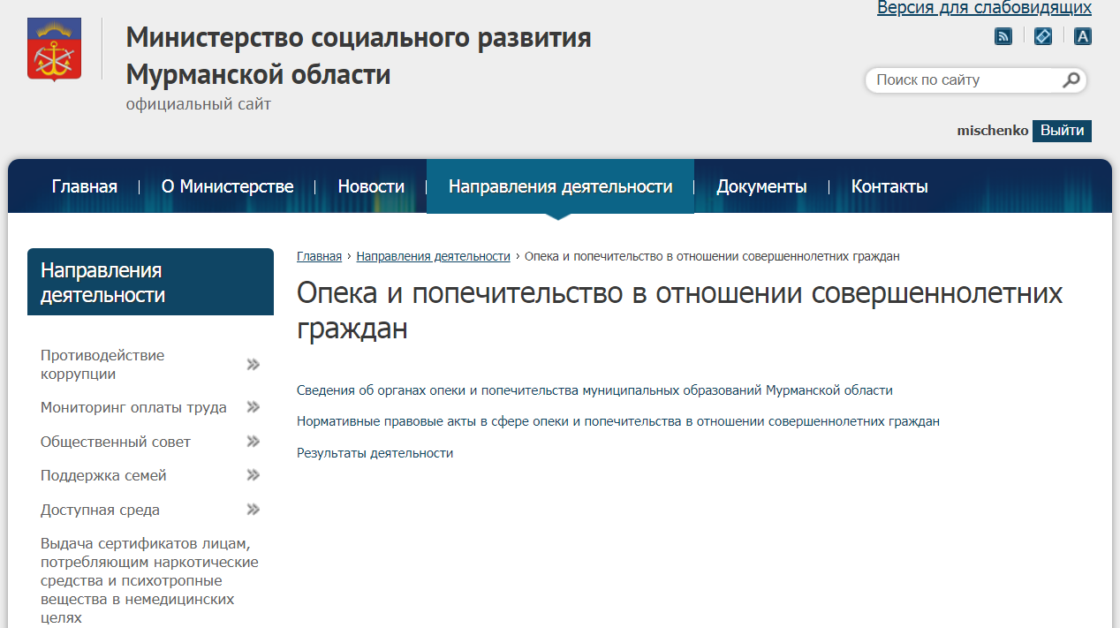
Размещение информационных материалов
по вопросам опеки и попечительства
11

Slide 12
СЕМИНАР МИНИСТЕРСТВА СОЦИАЛЬНОГО РАЗВИТИЯ МУРМАНСКОЙ ОБЛАСТИ
25 декабря 2018 года
г. Мурманск
Благодарю за внимание

